Slide 1
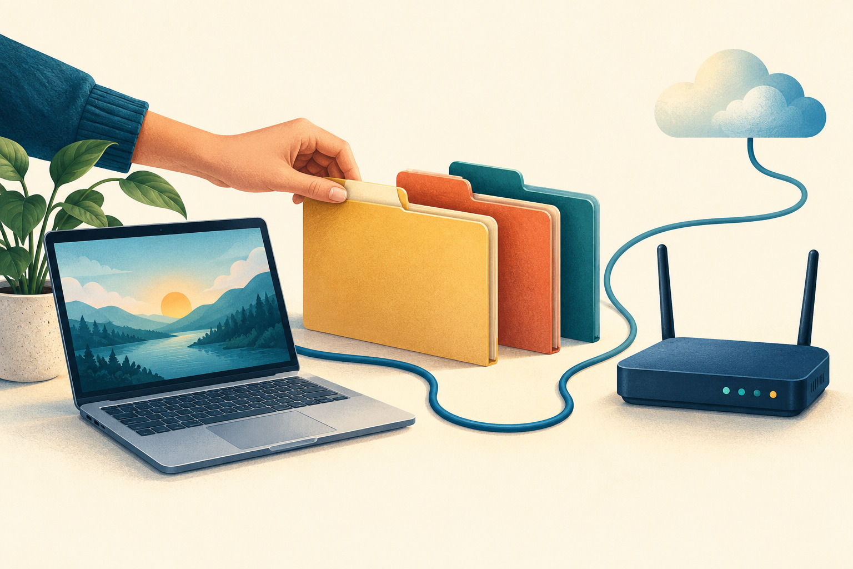
01
КОД ОПОРУ
Як комп’ютери навчилися спілкуватися
30 хвилин
КОД ОПОРУ Урок 01 Книга: с. 7
1 / 16
Notes:
Джерело: «ШІ на практиці», українська редакція 30.10.2026, урок 1, с. 7. Сценарій L01.
Internet Society — A Brief History of the Internet: https://www.internetsociety.org/internet/history-internet/brief-history-internet/
CERN — A short history of the Web: https://home.cern/science/computing/the-birth-of-the-web/short-history-web/
ПІДГОТОВКА
До заняття перевірте браузер, підключення й відкривання https://example.com на викладацькому пристрої.
Підготуйте другий відомий офіційний сайт, який справді відкривається; запишіть його точну адресу для групи.
Відкрийте схему шляху запиту з уроку 1 та збільште її до читабельного розміру.
Підготуйте аркуші, ручки й чотири картки: пристрій, місцева мережа, провайдер, сервер.
Приберіть із демонстрації особисті вкладки. Для резервного пояснення збережіть зображення Example Domain і позначте його як знімок, а не живу сторінку.
Передумови: немає
Уроки 30–32 є альтернативними поглибленими практикумами. Перед заняттям звірте доступний інтерфейс з офіційними джерелами книги.
Ілюстрація: наявний матеріал відповідного розділу книги.

Slide 2
Результат заняття
Відкриєте example.com за адресою.
Поясните різницю між інтернетом і Web.
Виконаєте дві перевірки, якщо сайт не відкривається.
КОД ОПОРУ Урок 01 Книга: с. 7
2 / 16
Notes:
Джерело: «ШІ на практиці», українська редакція 30.10.2026, урок 1, с. 7. Сценарій L01.
Internet Society — A Brief History of the Internet: https://www.internetsociety.org/internet/history-internet/brief-history-internet/
CERN — A short history of the Web: https://home.cern/science/computing/the-birth-of-the-web/short-history-web/
ПОВНІ РЕЗУЛЬТАТИ ЗА СЦЕНАРІЄМ
Учасник відкриває example.com через адресний рядок і знаходить напис Example Domain.
Пояснює різницю між інтернетом і Web на прикладі сторінки та електронної пошти.
Називає дві послідовні перевірки, якщо значок Wi-Fi є, а сторінка не відкривається.

Slide 3
Адресний рядок браузера
Браузер — програма для перегляду вебсторінок.
Відому адресу вводимо в адресний рядок угорі вікна.
Покажіть цей рядок у своєму браузері.
КОД ОПОРУ Урок 01 Книга: с. 7 0–4 хв
3 / 16
Notes:
Джерело: «ШІ на практиці», українська редакція 30.10.2026, урок 1, с. 7. Сценарій L01.
Internet Society — A Brief History of the Internet: https://www.internetsociety.org/internet/history-internet/brief-history-internet/
CERN — A short history of the Web: https://home.cern/science/computing/the-birth-of-the-web/short-history-web/
Запропонуйте знайти адресний рядок без введення тексту. Перевіряйте положення курсора, а не швидкість роботи.
ЕТАП 1. 0–4 хв. Одна адреса, кілька частин шляху
СЛОВА ВИКЛАДАЧА
Сьогодні ми відкриємо сторінку без пошуку. Коли Олена надсилає посилання на фотографію столу, її пристрій не передає друзям увесь інтернет: він дає адресу матеріалу. Спершу знайдемо місце, куди цю адресу вводити.
ПОКАЗ НА ЕКРАНІ
Відкрийте браузер на порожній вкладці. Покажіть адресний рядок угорі та, якщо є, окреме поле пошуку всередині сторінки; ще нічого не вводьте.
ДІЇ УЧНІВ
Кожен відкриває браузер і показує курсором адресний рядок. У парі один називає елемент, другий перевіряє, що це частина вікна браузера.
ПЕРЕВІРКА
Запитайте: «Куди введемо відому адресу?» Правильна відповідь — в адресний рядок, а не в довільне поле на сторінці.

Slide 4
Комп’ютери обмінюються даними
1969: наприкінці року ARPANET з’єднувала чотири комп’ютери.
Повідомлення передавали частинами — пакетами.
1 січня 1983 року ARPANET перейшла на TCP/IP.
Протоколи задають спільні правила обміну.
КОД ОПОРУ Урок 01 Книга: с. 7 4–10 хв
4 / 16
Notes:
Джерело: «ШІ на практиці», українська редакція 30.10.2026, урок 1, с. 7. Сценарій L01.
Internet Society — A Brief History of the Internet: https://www.internetsociety.org/internet/history-internet/brief-history-internet/
CERN — A short history of the Web: https://home.cern/science/computing/the-birth-of-the-web/short-history-web/
Джерело: урок 1, F204. Дати пояснюють появу спільного зв’язку, а не є окремою вправою на запам’ятовування.
ЕТАП 2. 4–10 хв. Як з’єднали комп’ютери
СЛОВА ВИКЛАДАЧА
У 1969 році ARPANET з’єднала дослідницькі комп’ютери; наприкінці року їх було чотири. Дані передавали частинами — пакетами. Коли мереж стало багато, знадобилися спільні правила обміну: протоколи. Перехід ARPANET на TCP/IP у 1983 році допомагає побачити, як окремі мережі стали частинами інтернету.
ПОКАЗ НА ЕКРАНІ
Покажіть у книзі віхи 1969 і 1983, потім схему пристрій — місцева мережа — провайдер — сервер. Проведіть курсором шлях запиту й повернення відповіді.
ДІЇ УЧНІВ
Пари розкладають чотири картки в послідовності. Один учасник пояснює роль Wi-Fi, другий — провайдера; потім міняються ролями.
ПЕРЕВІРКА
Wi-Fi з’єднує з місцевою мережею; провайдер забезпечує подальший зв’язок. Інтернет не є одним великим комп’ютером.

Slide 5
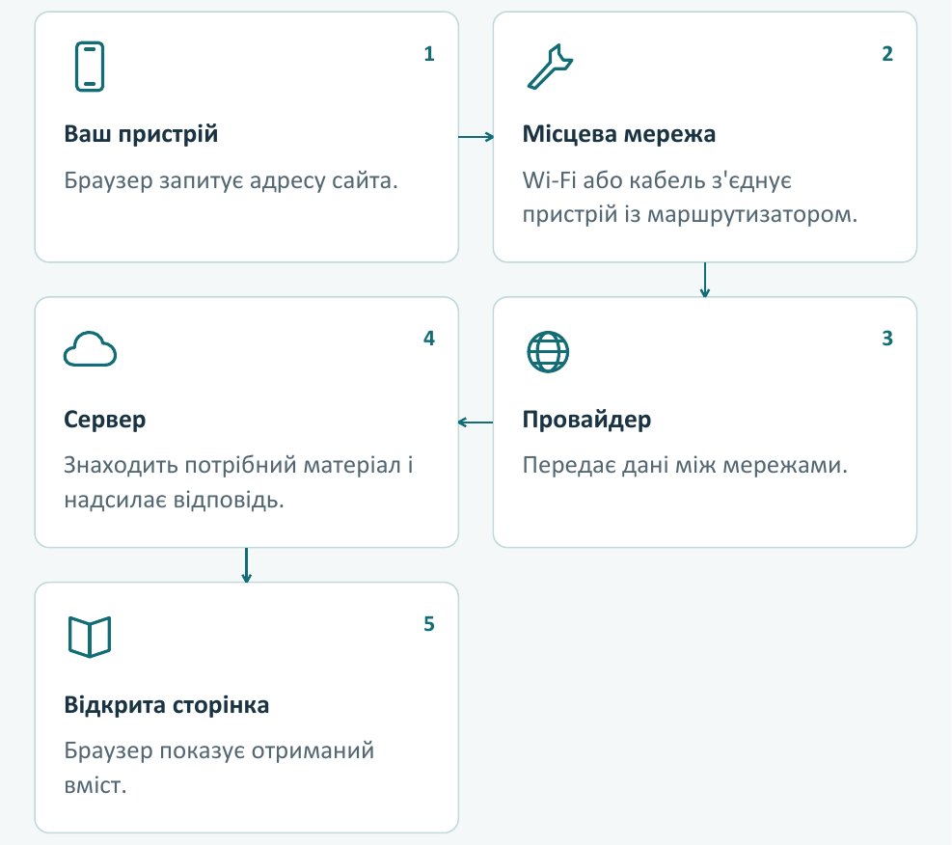
Шлях запиту до сервера (1/3)
Wi-Fi з’єднує пристрій із місцевою мережею. Провайдер забезпечує подальший зв’язок.
КОД ОПОРУ Урок 01 Книга: с. 7 4–10 хв
5 / 16
Notes:
Джерело: «ШІ на практиці», українська редакція 30.10.2026, урок 1, с. 7. Сценарій L01.
Internet Society — A Brief History of the Internet: https://www.internetsociety.org/internet/history-internet/brief-history-internet/
CERN — A short history of the Web: https://home.cern/science/computing/the-birth-of-the-web/short-history-web/
ІЛЮСТРАЦІЯ
Запит проходить мережею до сервера; відповідь повертається до браузера.
Фрагменти тієї самої книжкової схеми збільшено по рядах. Порядок кроків і підписи збережено.
Джерело: Книга «ШІ на практиці», українська редакція 30.10.2026, с. 9
Простежте запит і відповідь. Пари складають картки пристрою, мережі, провайдера й сервера.

Slide 6
Шлях запиту до сервера (2/3)
КОД ОПОРУ Урок 01 Книга: с. 7 4–10 хв
6 / 16
Notes:
Джерело: «ШІ на практиці», українська редакція 30.10.2026, урок 1, с. 7. Сценарій L01.
Internet Society — A Brief History of the Internet: https://www.internetsociety.org/internet/history-internet/brief-history-internet/
CERN — A short history of the Web: https://home.cern/science/computing/the-birth-of-the-web/short-history-web/
ІЛЮСТРАЦІЯ
Запит проходить мережею до сервера; відповідь повертається до браузера.
Фрагменти тієї самої книжкової схеми збільшено по рядах. Порядок кроків і підписи збережено.
Джерело: Книга «ШІ на практиці», українська редакція 30.10.2026, с. 9
Простежте запит і відповідь. Пари складають картки пристрою, мережі, провайдера й сервера.

Slide 7
Шлях запиту до сервера (3/3)
КОД ОПОРУ Урок 01 Книга: с. 7 4–10 хв
7 / 16
Notes:
Джерело: «ШІ на практиці», українська редакція 30.10.2026, урок 1, с. 7. Сценарій L01.
Internet Society — A Brief History of the Internet: https://www.internetsociety.org/internet/history-internet/brief-history-internet/
CERN — A short history of the Web: https://home.cern/science/computing/the-birth-of-the-web/short-history-web/
ІЛЮСТРАЦІЯ
Запит проходить мережею до сервера; відповідь повертається до браузера.
Фрагменти тієї самої книжкової схеми збільшено по рядах. Порядок кроків і підписи збережено.
Джерело: Книга «ШІ на практиці», українська редакція 30.10.2026, с. 9
Простежте запит і відповідь. Пари складають картки пристрою, мережі, провайдера й сервера.

Slide 8
Поява пов’язаних сторінок
1989: Тім Бернерс-Лі запропонував Web у CERN.
1990: запрацювали перший браузер і вебсервер.
1993: CERN відкрив програмне забезпечення Web для вільного використання.
КОД ОПОРУ Урок 01 Книга: с. 7 10–17 хв
8 / 16
Notes:
Джерело: «ШІ на практиці», українська редакція 30.10.2026, урок 1, с. 7. Сценарій L01.
Internet Society — A Brief History of the Internet: https://www.internetsociety.org/internet/history-internet/brief-history-internet/
CERN — A short history of the Web: https://home.cern/science/computing/the-birth-of-the-web/short-history-web/
Джерело: урок 1, F205. У 1989 році з’явилася пропозиція Web; інтернет уже існував.
ЕТАП 3. 10–17 хв. Web додає пов’язані сторінки
СЛОВА ВИКЛАДАЧА
Мережа вже могла передавати дані, коли у 1989 році Тім Бернерс-Лі запропонував Web. До кінця 1990 року працювали перший браузер і вебсервер, а відкриття програмного забезпечення у 1993 році допомогло поширенню. Інтернет переносить дані; Web дає нам пов’язані сторінки. Пошта користується інтернетом, навіть коли ми читаємо її через вебсторінку.
ПОКАЗ НА ЕКРАНІ
Уведіть https://example.com в адресному рядку й натисніть Enter. Дочекайтеся напису Example Domain; поруч покажіть адресу, за якою отримано сторінку.
ДІЇ УЧНІВ
Учасники повторюють введення, читають назву й записують адресу на аркуші. Пояснюють сусідові, яку частину роботи виконав браузер.
ПЕРЕВІРКА
На екрані сторінка Example Domain, у рядку — example.com. Зміна масштабу чи мови браузера не змінює потрібну адресу.

Slide 9
Інтернет, Web і пошта
Інтернет переносить дані між пристроями.
Web дає доступ до пов’язаних сторінок через браузер.
Електронна пошта використовує інтернет. Вебсторінка може бути вікном до поштової служби.
КОД ОПОРУ Урок 01 Книга: с. 7 10–17 хв
9 / 16
Notes:
Джерело: «ШІ на практиці», українська редакція 30.10.2026, урок 1, с. 7. Сценарій L01.
Internet Society — A Brief History of the Internet: https://www.internetsociety.org/internet/history-internet/brief-history-internet/
CERN — A short history of the Web: https://home.cern/science/computing/the-birth-of-the-web/short-history-web/
Не відкривайте особисту скриньку. Для пояснення достатньо прикладу вебпошти.

Slide 10
Відкриття навчальної адреси
01
Натисніть адресний рядок.
02
Уведіть https://example.com і натисніть Enter.
03
Знайдіть напис Example Domain.
04
Запишіть адресу та назву сторінки.
КОД ОПОРУ Урок 01 Книга: с. 7 10–17 хв
10 / 16
Notes:
Джерело: «ШІ на практиці», українська редакція 30.10.2026, урок 1, с. 7. Сценарій L01.
Internet Society — A Brief History of the Internet: https://www.internetsociety.org/internet/history-internet/brief-history-internet/
CERN — A short history of the Web: https://home.cern/science/computing/the-birth-of-the-web/short-history-web/
Порівняйте адресу в рядку та напис на сторінці. Без мережі покажіть знімок, назвавши його знімком.

Slide 11
Повторне відкривання із запису
01
Закрийте навчальну вкладку.
02
Відкрийте нову й уведіть адресу зі своєї нотатки.
03
Покажіть партнеру очікувану сторінку.
04
Відкрийте також підготовлений знайомий сайт.
КОД ОПОРУ Урок 01 Книга: с. 7 17–25 хв
11 / 16
Notes:
Джерело: «ШІ на практиці», українська редакція 30.10.2026, урок 1, с. 7. Сценарій L01.
Internet Society — A Brief History of the Internet: https://www.internetsociety.org/internet/history-internet/brief-history-internet/
CERN — A short history of the Web: https://home.cern/science/computing/the-birth-of-the-web/short-history-web/
Віддалений учасник може показати лише навчальну вкладку. Камера не потрібна.
ЕТАП 4. 17–25 хв. Самостійне відкривання й розбір збою
СЛОВА ВИКЛАДАЧА
Значок Wi-Fi підтверджує місцеве з’єднання, але не весь шлях до сайта. Якщо адреса не відкрилася, перевіримо іншу, а потім інший свій пристрій. Це допомагає звузити проблему; два сайти самі по собі не доводять, що ми перевірили всі сервери мережі.
ПОКАЗ НА ЕКРАНІ
На другій вкладці відкрийте підготовлений офіційний сайт. Поверніться до example.com, покажіть різницю між адресою й заголовком сторінки.
ДІЇ УЧНІВ
Кожен закриває навчальну вкладку та знову відкриває її за власним записом. Пара розбирає картку «Wi-Fi є, два сайти не відкриваються» й записує наступну перевірку.
ПЕРЕВІРКА
Учасник сам відтворює адресу. Для збою називає перевірку іншого сайта та іншого пристрою, не пропонує одразу створювати обліковий запис.

Slide 12
Wi-Fi є, сторінка не відкрилася
01
Спочатку перевірте інший знайомий сайт.
02
Потім перевірте підключення на іншому своєму пристрої.
03
Значок Wi-Fi підтверджує місцевий зв’язок, але не весь шлях до сервера.
КОД ОПОРУ Урок 01 Книга: с. 7 17–25 хв
12 / 16
Notes:
Джерело: «ШІ на практиці», українська редакція 30.10.2026, урок 1, с. 7. Сценарій L01.
Internet Society — A Brief History of the Internet: https://www.internetsociety.org/internet/history-internet/brief-history-internet/
CERN — A short history of the Web: https://home.cern/science/computing/the-birth-of-the-web/short-history-web/
Розберіть картку сценарію: два сайти не відкриваються. Наступна перевірка — інший власний пристрій. Не робіть висновку про всі сервери за двома адресами.

Slide 13
Хмарні сервіси у щоденній роботі
Сервер — комп’ютер або програма, що відповідає на запити.
Хмарний документ зберігається на віддаленому сервері.
Браузер показує його на вашому пристрої.
КОД ОПОРУ Урок 01 Книга: с. 7 25–30 хв
13 / 16
Notes:
Джерело: «ШІ на практиці», українська редакція 30.10.2026, урок 1, с. 7. Сценарій L01.
Internet Society — A Brief History of the Internet: https://www.internetsociety.org/internet/history-internet/brief-history-internet/
CERN — A short history of the Web: https://home.cern/science/computing/the-birth-of-the-web/short-history-web/
Пов’яжіть пояснення з браузерним редактором документа або розмовою з ШІ з тексту книги.
ЕТАП 5. 25–30 хв. Пояснення результату й домашній орієнтир
СЛОВА ВИКЛАДАЧА
Домашні підключення й смартфони зробили мережеві послуги повсякденними. Хмарні сервіси зберігають дані на фізичних серверах, до яких ми звертаємося через мережу. Ви вже можете повернутися на сторінку за своїм записом. Удома повторіть цю дію з двома потрібними офіційними сайтами: перевіримо назву, адресу, призначення й повторне відкривання.
ПОКАЗ НА ЕКРАНІ
Покажіть порожню картку з трьома полями: назва сайта, адреса, призначення. Відкрийте домашній блок уроку, не заповнюючи його замість учасників.
ДІЇ УЧНІВ
Кожен дає коротке пояснення Web та інтернету й відповідає на вихідні запитання. Записує одну дію, яку ще хоче повторити.
ПЕРЕВІРКА
Зарахуйте відкриту сторінку та пояснення її адреси. За відсутності мережі окремо позначте, що перевірка відкривання залишилася невиконаною.

Slide 14
Самоперевірка
01
Чи Web та інтернет означають те саме?
02
Чи значок Wi-Fi доводить доступ до сайта?
03
Що запропонували у 1989 році?
КОД ОПОРУ Урок 01 Книга: с. 7 25–30 хв
14 / 16
Notes:
Джерело: «ШІ на практиці», українська редакція 30.10.2026, урок 1, с. 7. Сценарій L01.
Internet Society — A Brief History of the Internet: https://www.internetsociety.org/internet/history-internet/brief-history-internet/
CERN — A short history of the Web: https://home.cern/science/computing/the-birth-of-the-web/short-history-web/
Відповіді: 1. Web — один зі способів використання інтернету. 2. Ні, значок показує місцеве з’єднання. 3. Систему Web; інтернет уже існував.
КНИЖКОВИЙ САМОТЕСТ І КЛЮЧ
1. Чи Web та інтернет — одне й те саме?
Відповідь: Ні. Web є одним зі способів використання інтернету.
2. Телефон показує Wi-Fi, але два сайти не відкриваються. Чи доводить значок, що доступ до інтернету працює?
Відповідь: Ні. Він показує місцеве з’єднання, а не весь шлях до сервера.
3. Що змінилося у 1989 році?
Відповідь: З’явилася пропозиція Web; інтернет уже існував.
ЗАПИТАННЯ ВИХОДУ
Що ви перевірите, якщо лише одна адреса не відкрилася?
Відповідь: Інший знайомий сайт, щоб з’ясувати, чи проблема стосується першої адреси.
Що означає напис Example Domain у нашій вправі?
Відповідь: Відкрилася очікувана навчальна сторінка; її адресу можна звірити в браузері.

Slide 15
Мої дві адреси
01
Виберіть два знайомі офіційні сайти.
02
Запишіть назву, адресу й призначення кожного.
03
Повторно відкрийте обидві адреси за записом.
КОД ОПОРУ Урок 01 Книга: с. 7
15 / 16
Notes:
Джерело: «ШІ на практиці», українська редакція 30.10.2026, урок 1, с. 7. Сценарій L01.
Internet Society — A Brief History of the Internet: https://www.internetsociety.org/internet/history-internet/brief-history-internet/
CERN — A short history of the Web: https://home.cern/science/computing/the-birth-of-the-web/short-history-web/
Якщо адресу не знаєте, знайдіть офіційний сайт і перепишіть її з адресного рядка. Домашня робота — 15 хвилин.
ДОМАШНЄ ЗАВДАННЯ З КНИГИ
1. Виберіть два знайомі сайти, наприклад бібліотеки й міського транспорту. Відкрийте їх, вводячи адреси в браузері. Якщо адресу не знаєте, спочатку знайдіть офіційний сайт, а потім перепишіть її з адресного рядка.
2. На аркуші «Мої дві адреси» запишіть назву, адресу й призначення кожного сайту. Відкрийте обидві адреси ще раз за записом. Результат перевірено, якщо відкрилися саме потрібні сторінки.
КРИТЕРІЇ ДОМАШНЬОЇ РОБОТИ
На аркуші є два офіційні сайти з назвами, адресами й призначенням.
Обидві адреси повторно введені із запису та відкривають потрібні сторінки.
Якщо доступу не було, учасник позначив невиконану перевірку й повторив її після відновлення мережі.

Slide 16
Ознаки готової роботи
01
На аркуші є два сайти з точними адресами.
02
Обидві адреси відкривають потрібні сторінки.
03
Ви відрізняєте Web від інтернету та називаєте перевірку збою.
КОД ОПОРУ Урок 01 Книга: с. 7
16 / 16
Notes:
Джерело: «ШІ на практиці», українська редакція 30.10.2026, урок 1, с. 7. Сценарій L01.
Internet Society — A Brief History of the Internet: https://www.internetsociety.org/internet/history-internet/brief-history-internet/
CERN — A short history of the Web: https://home.cern/science/computing/the-birth-of-the-web/short-history-web/
Після відновлення мережі учасник повторює ті відкривання, які раніше залишилися неперевіреними. Без мережі позначте відкривання неперевіреним; знімок сторінки не підтверджує власної дії.
КРИТЕРІЇ ЗАНЯТТЯ
Адресний рядок: Учасник знаходить потрібне поле без наведення курсора викладачем.
Доказ: Самостійне введення адреси.
Повторне відкривання: Потрібна сторінка справді відкрита.
Доказ: Example Domain після введення із запису.
Пояснення мережі: Web відрізнено від інтернету; Wi-Fi не названо доказом зовнішнього доступу.
Доказ: Картки й коротка усна відповідь.
ГІБРИДНИЙ ФОРМАТ
Віддалений учасник показує лише вкладку Example Domain або надсилає адресу й назву сторінки. Для підтвердження дії попросіть повторити введення під час короткої демонстрації екрана; камера не потрібна.
ЗАПАСНИЙ МАРШРУТ
Без інтернету розкладіть шлях запиту та знайдіть адресний рядок у браузері. Знімок підтверджує розуміння вигляду сторінки, але не власне мережеве відкривання.
ДОДАТКОВА ВПРАВА
Попросіть швидшого учасника пояснити, як вебпошта поєднує інтернет, Web і поштову службу, не відкриваючи його особистої скриньки.

